Slide 1
Weekly Report
2020.12.08
Hongsik Kim
Mobile & Network Intelligence Laboratory

Slide 2
WPCN: Paper
Implementation: Minimum Throughput Maximization for Multi-UAV Enabled WPCN: A Deep Reinforcement Learning Method

Slide 3
Current Status
주간 진행 사항
논문 구현: Minimum Throughput Maximization for Multi-UAV Enabled WPCN: A Deep Reinforcement Learning Method
오류를 수정하기 위한 각종 함수 작성

Slide 4
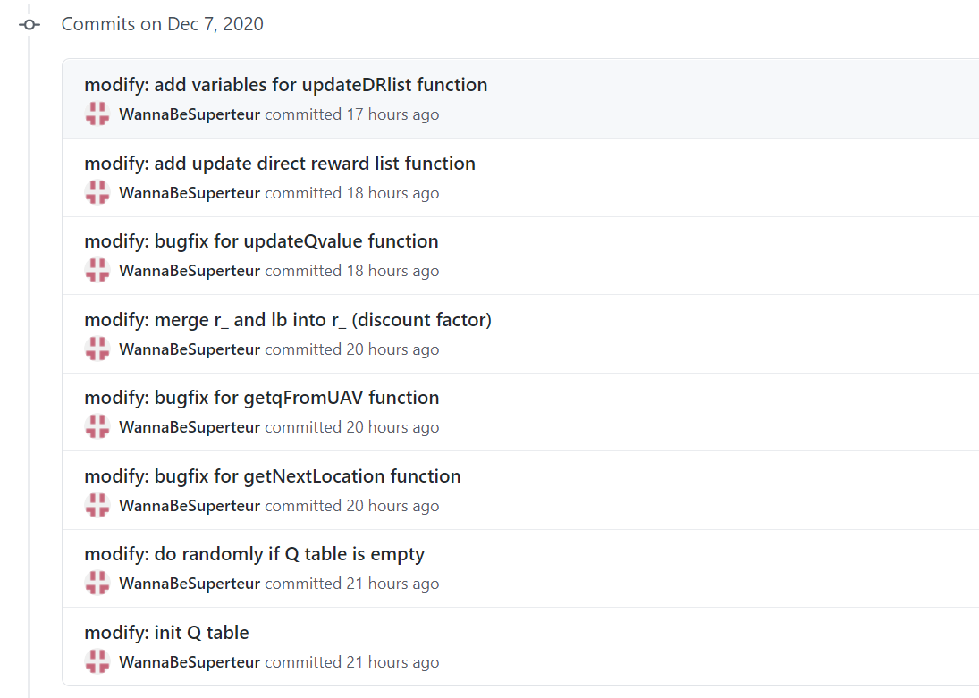
Current Status
Minimum Throughput Maximization for Multi-UAV Enabled WPCN: A Deep Reinforcement Learning Method
코드의 오류 수정 (현재 진행 중)

Slide 5
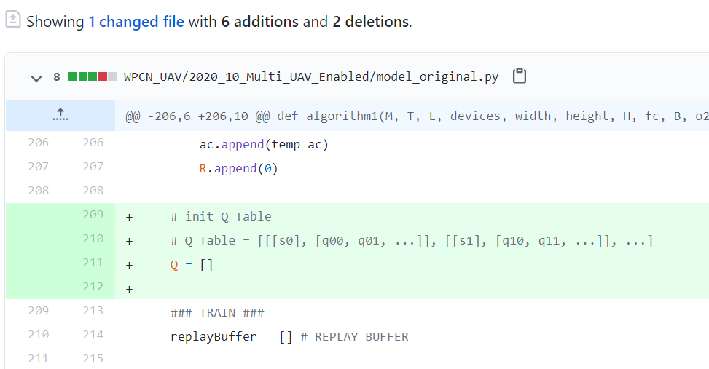
Current Status
Minimum Throughput Maximization for Multi-UAV Enabled WPCN: A Deep Reinforcement Learning Method
오류 수정 (현재 진행 중)
코드 실행 시작 시 Deep Q Learning을 위한 Q Table 초기화

Slide 6
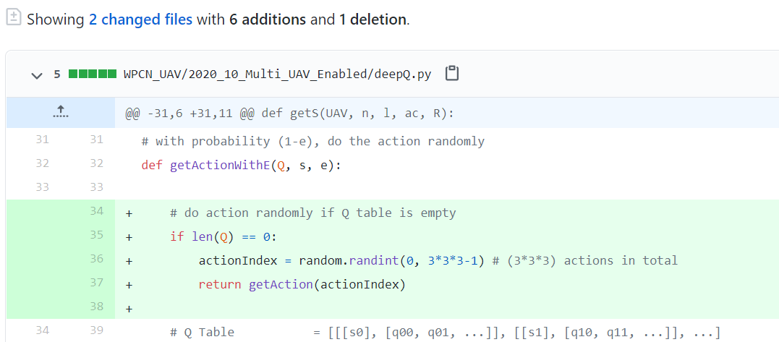
Current Status
Minimum Throughput Maximization for Multi-UAV Enabled WPCN: A Deep Reinforcement Learning Method
오류 수정 (현재 진행 중)
Q Table이 비어 있을 때 다음 action을 랜덤하게 실행

Slide 7
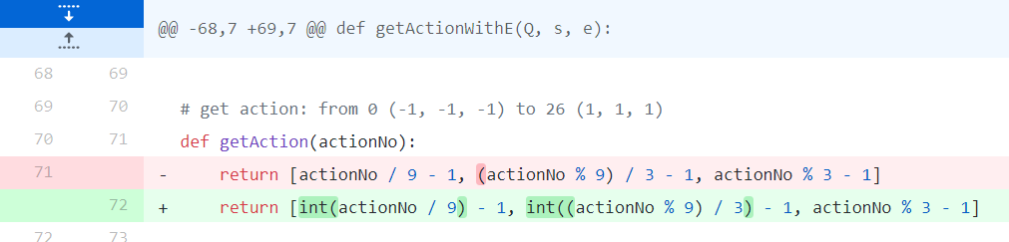
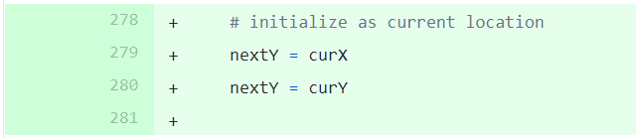
Current Status
Minimum Throughput Maximization for Multi-UAV Enabled WPCN: A Deep Reinforcement Learning Method
오류 수정 (현재 진행 중)
getAction() 함수의 bugfix
getNextLocation() 함수의 bugfix

Slide 8
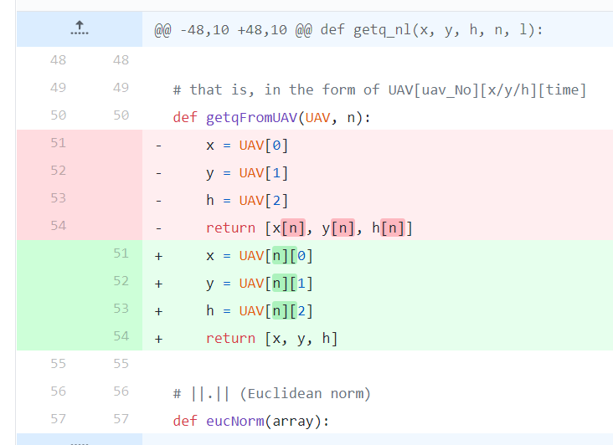
Current Status
Minimum Throughput Maximization for Multi-UAV Enabled WPCN: A Deep Reinforcement Learning Method
오류 수정 (현재 진행 중)
getqFromUAV() 함수의 bugfix
(UAV 배열로부터 q 배열을 구하는 함수)

Slide 9
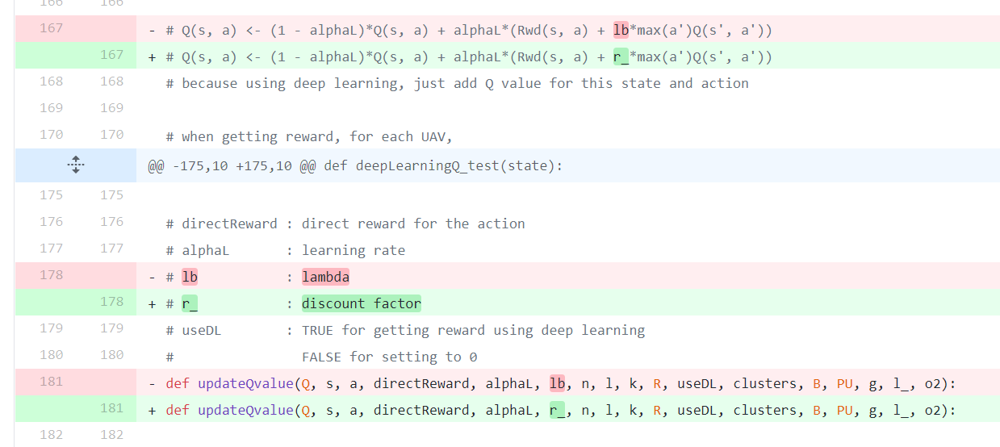
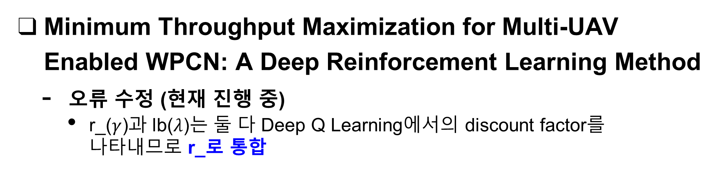
Current Status
Minimum Throughput Maximization for Multi-UAV Enabled WPCN: A Deep Reinforcement Learning Method
오류 수정 (현재 진행 중)
r_($γ$)과 lb($λ$)는 둘 다 Deep Q Learning에서의 discount factor를 나타내므로 r_로 통합

Slide 10
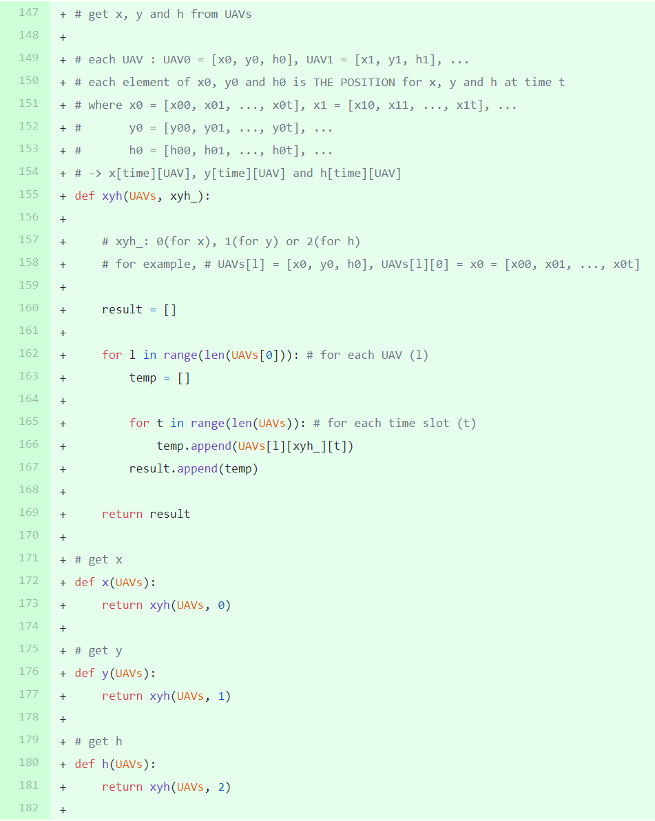
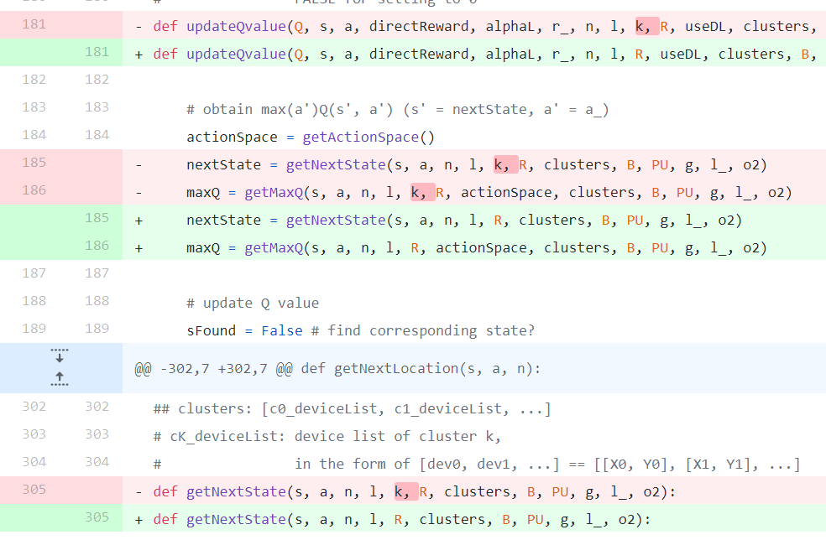
Current Status
Minimum Throughput Maximization for Multi-UAV Enabled WPCN: A Deep Reinforcement Learning Method
오류 수정 (현재 진행 중)
Q Table의 값을 업데이트하는 updateQvalue 함수에 대한 오류 해결
UAV의 목록(UAVs)으로부터 x, y, h좌표의 목록을 구하는 함수 작성

Slide 11
Current Status
Minimum Throughput Maximization for Multi-UAV Enabled WPCN: A Deep Reinforcement Learning Method
오류 수정 (현재 진행 중)
Q Table의 값을 업데이트하는 updateQvalue 함수에 대한 오류 해결
UAV의 목록(UAVs)으로부터 x, y, h좌표의 목록을 구하는 함수 작성

Slide 12
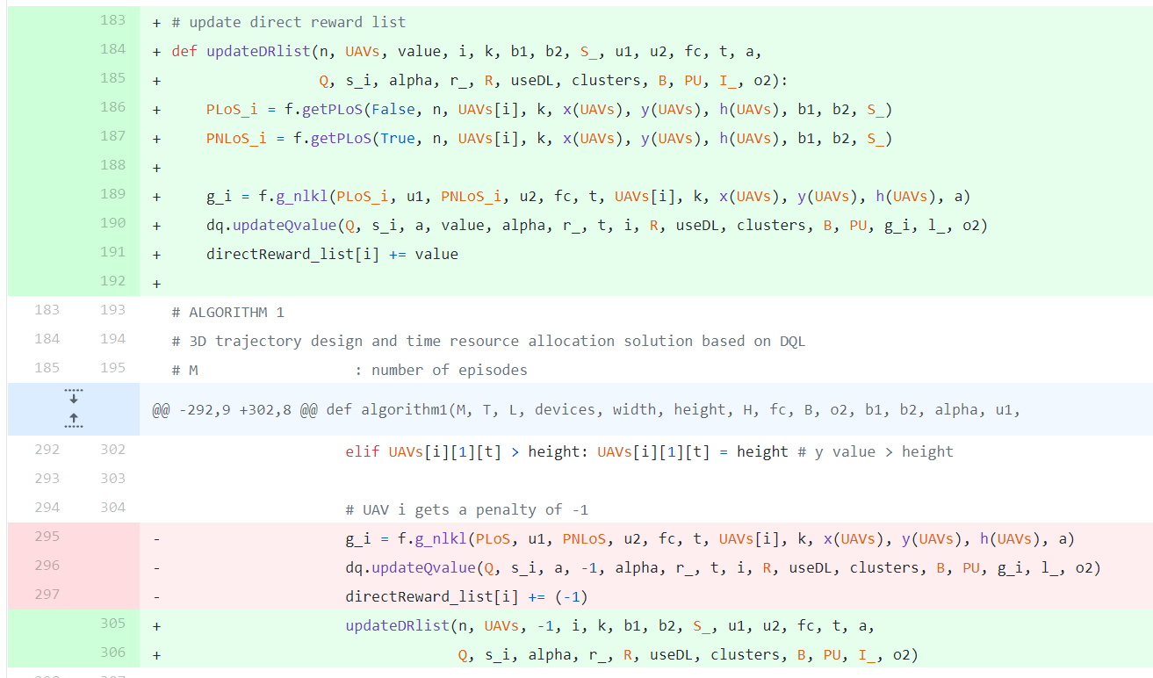
Current Status
Minimum Throughput Maximization for Multi-UAV Enabled WPCN: A Deep Reinforcement Learning Method
오류 수정 (현재 진행 중)
Direct Reward를 계산하는 부분이 많으므로 이를 함수로 작성

Slide 13
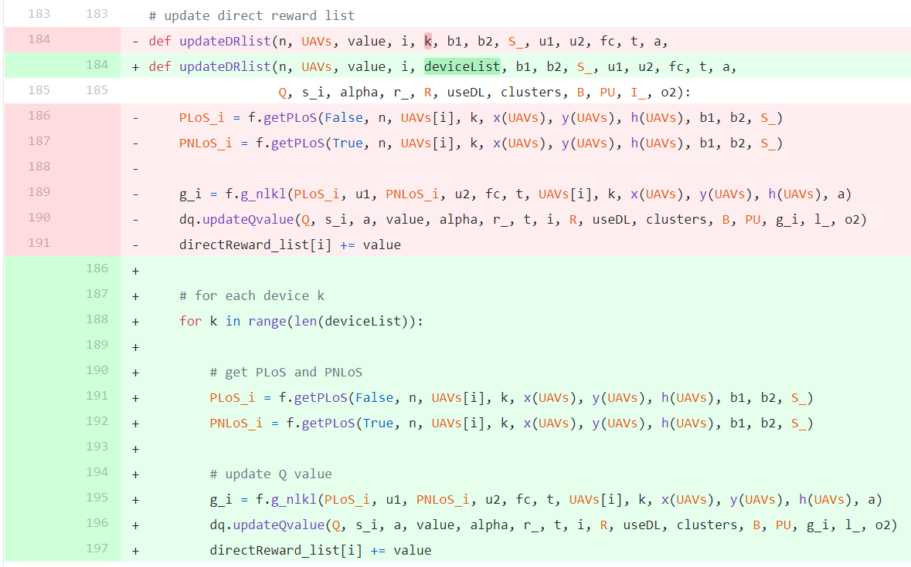
Current Status
Minimum Throughput Maximization for Multi-UAV Enabled WPCN: A Deep Reinforcement Learning Method
오류 수정 (현재 진행 중)
k는 device를 나타내므로 device 목록 배열인 deviceList로 수정
deviceList 내의 각 device k에 대하여 작업 수행

Slide 14
Github
https://github.com/WannaBeSuperteur/2020/tree/master/WPCN

